Slide 1

ТАШКЕНТСКИЙ ФИНАНСОВЫЙ ИНСТИТУТ
КАФЕДРА «ФИНАНСЫ»
ПРЕЗЕНТАЦИЯ
по учебной дисциплине
«ГОСУДАРСТВЕННЫЕ ФИНАНСЫ»
тема:
«РОЛЬ И ЗНАЧЕНИЕ ГОСУДАРСТВЕННЫХ ФИНАНСОВ В РАЗВИТИИ ЭКОНОМИКИ»

Slide 2
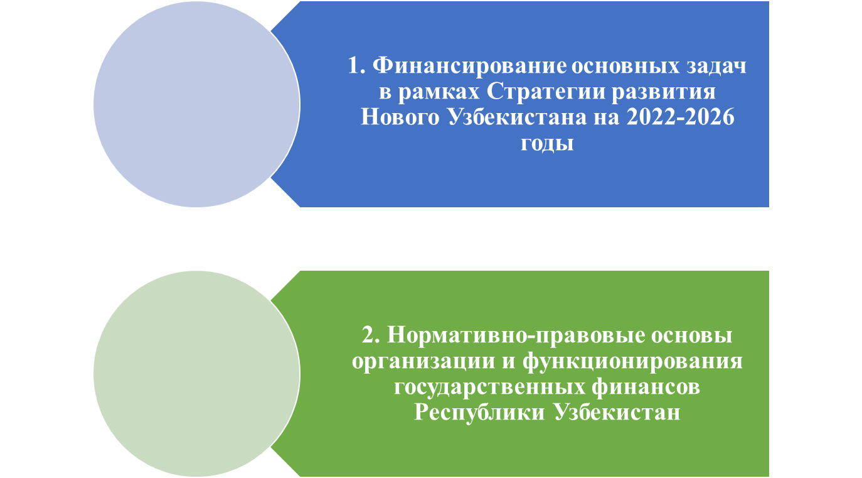
ПЛАН:

Slide 3
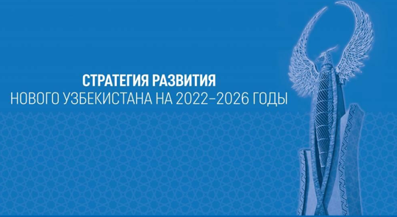
Указ Президента Республики Узбекистан от 28.01.2022г. № УП-60
«О стратегии развития Нового Узбекистана на 2022–2026 годы»

Slide 4
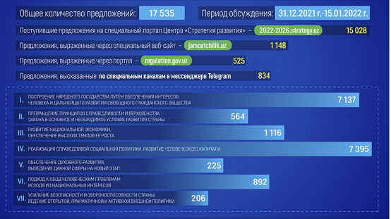
Указ Президента Республики Узбекистан от 28.01.2022г. № УП-60
«О стратегии развития Нового Узбекистана на 2022–2026 годы»

Slide 5
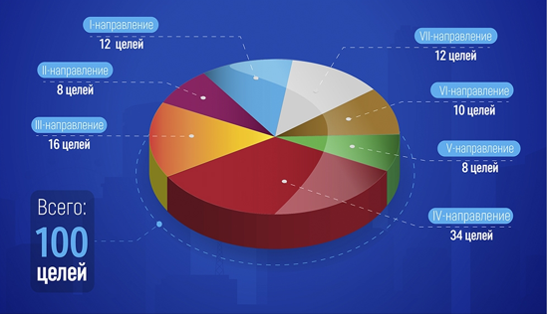
Указ Президента Республики Узбекистан от 28.01.2022г. № УП-60
«О стратегии развития Нового Узбекистана на 2022–2026 годы»

Slide 6
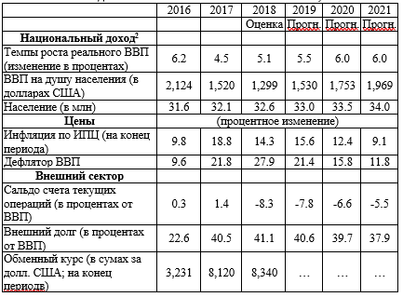
Узбекистан: отдельные экономические показатели,
2016-2021 гг

Slide 7
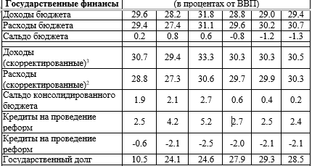
Узбекистан: отдельные экономические показатели,
2016-2021 гг

Slide 8

Узбекистан: отдельные экономические показатели,
2016-2021 гг

Slide 9
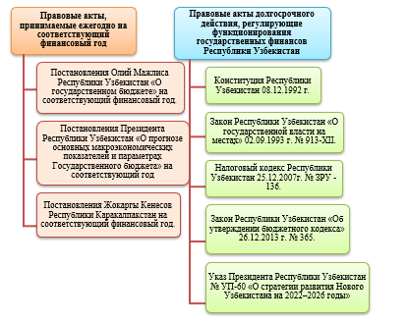
Перечень законодательных основ функционирования государственных финансов Узбекистана

Slide 10
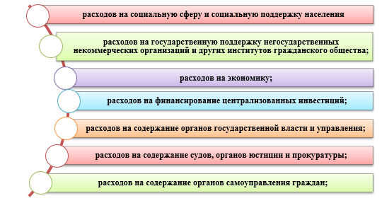
Основные блоки расходов Государственного бюджета Республики Узбекистан

Slide 11
СПИСОК ИСПОЛЬЗОВАННОЙ
ЛИТЕРАТУРЫ
1. Бюджетный кодекс Республики Узбекистан, утвержденный Законом Республики Узбекистан от 26.12.2013г. № ЗРУ-360.
2. Закон Республики Узбекистан от 22.12.2022г. № ЗРУ-813 «О Государственном бюджете Республики Узбекистан на 2023 год»
3. Н.Жиянова, Р.Ташматова Государственные финансы: учебник. – Т.:Nixol-Print, 2022.-300с.
4. Финансы.Часть 1: учебник.– 5-е издание/ Под ред. Романовского М., Ивановой Н.–М.: Издательство Юрайт, 2019. – 305 с.
5. Финансы. Часть 2: учебник. – 5-е издание/ Под ред. Романовского М., Ивановой Н. –М.: Издательство Юрайт, 2019. – 256 с.
6. Финансы: учебник. – 6-е издание / Под ред. Ковалевой А. – М.: Издательство Юрайт, 2018. – 443 с.
7. Bodi Z., Merton R.S., Cleeton D.L. Textbook. Financial economics. New Jersey: “Pearson Education”, 2009. – 500 p.
8.Сайты интернета
- www.gov.uz (Правительственный портал Республики Узбекистан).
- www.lex.uz (Национальная база данных законодательства Республики Узбекистан).
- www.mf.uz (Официальный сайт Министерства экономики и финансов Республики Узбекистан).
- www.scopus.com (Мультидисциплинарная библиографическая и реферативная база данных публикаций Scopus).

Slide 12
СПАСИБО ЗА ВНИМАНИЕ!

